Slide 1
第十四章 狀態圖
課前指引
本章介紹狀態圖的目的及其圖型表法。狀態圖可以用來幫助我們捕捉一個系統中，物件、子系統、或是系統等在其生命週期中各種可能的狀態，造成狀態轉換的事件，以及在各不同狀態中可能的活動。本章以範例的方式來說明其製作的過程與繪製方法。

Slide 2




章節大綱
章首示意圖
14-2 符號
14-1 目的
14-3 狀態圖例子
備註：可依進度點選小節

Slide 3
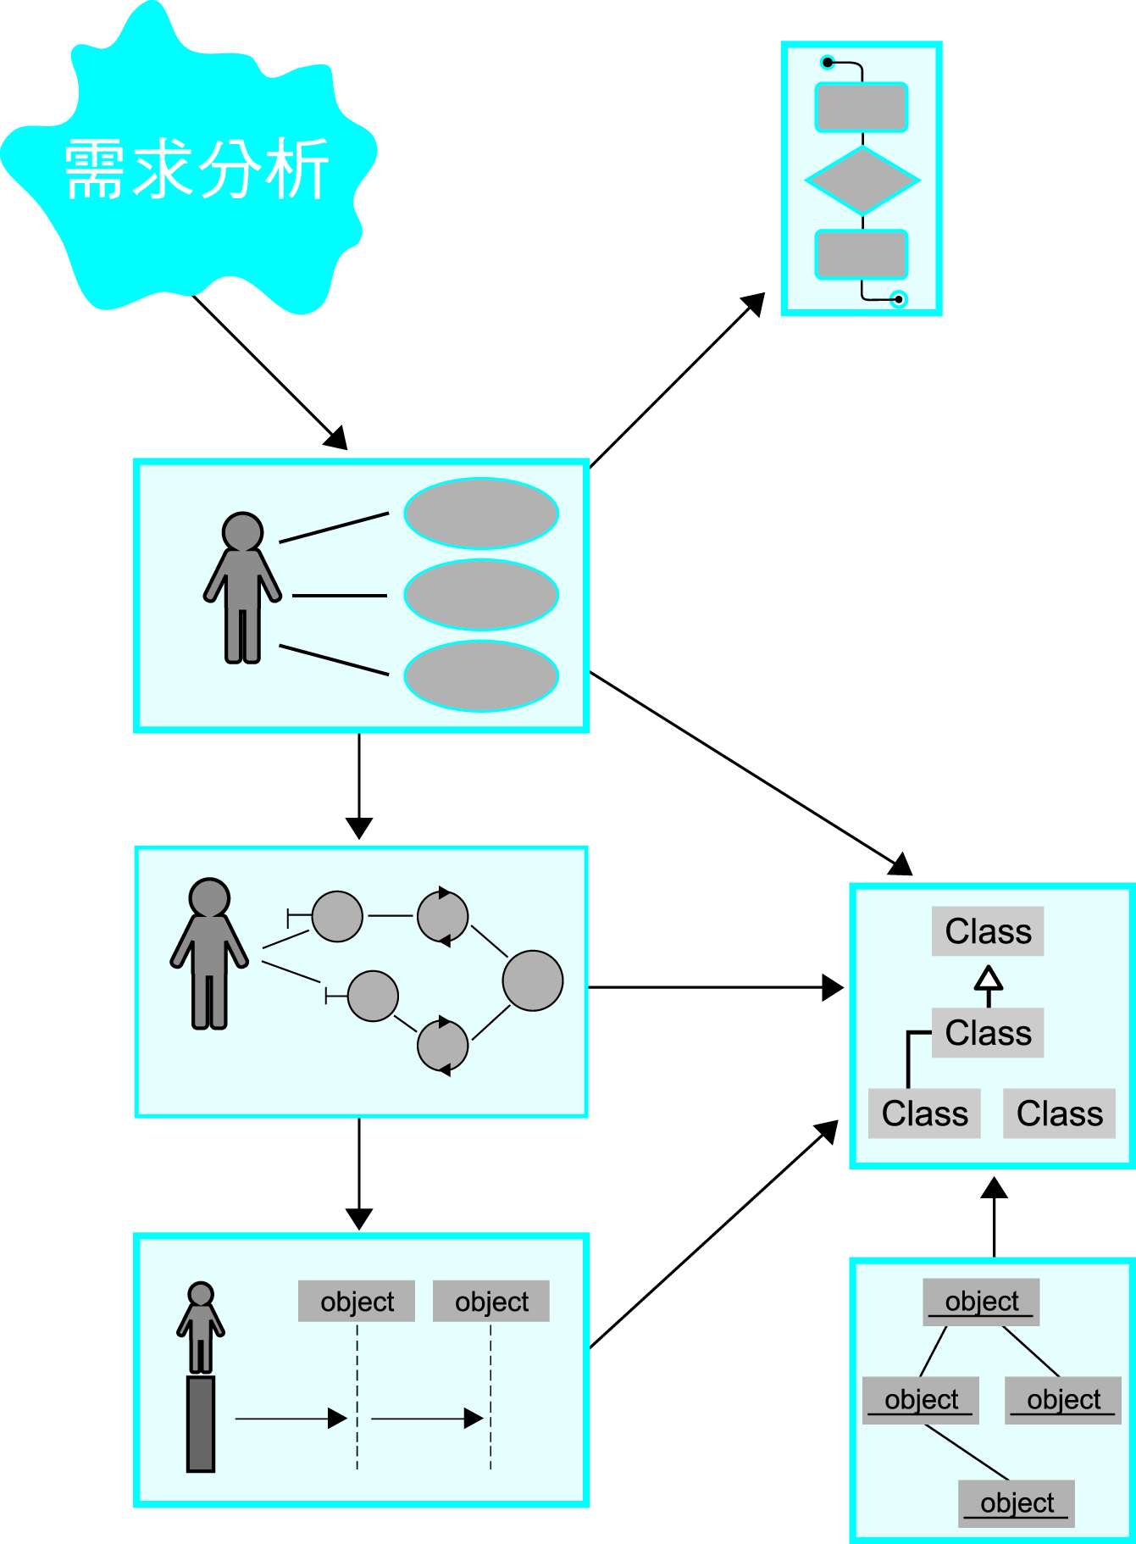
章首示意圖

Slide 4

14-1 目的
捕捉一個系統中，物件、子系統、系統等在其生命週期中各種可能的狀態，造成狀態轉換的事件，以及在各不同狀態中可能的活動。
我們使用狀態圖來呈現系統中單一物件在其生命週期中各種可能的狀態，造成狀態轉換的事件，以及在各不同狀態中可能的活動。

Slide 5
14-1 目的
所謂的狀態，指的是在一個物件的生命週期中的一種條件或是情況。這些條件或是情況是先前活動所造成的結果。比如說：一張商業發票已經付了。商業發票是討論中的物件，已經付了是表示它的狀態。這個狀態是因為「錢已經繳了」這個活動所造成的結果。

Slide 6
14-1 目的
在一個系統中，並不是所有的物件都需要狀態圖。當有需要去暸解一個物件在系統中的行為時，我們才需要繪製它的狀態圖。這句話強調的是某個單一物件。狀態圖不適合用來描述在一個使用案例中物件之間的合作關係。用以描述物件與物件之間的合作關係以完成一個使用案例是由合作圖來達成。

Slide 7
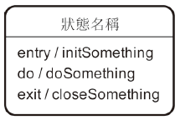


14-2 符號
狀態
  狀態是用一個帶有圓角的長方形來表示，如下圖所示。一個狀態應該具有唯一的名稱。狀態下方的空格用來記載相關的執行活動。
  一個狀態可能具有的基本活動有三種：
    Entry表示當物件剛剛進入此狀態時可能執行的活動。
    Exit表示當物件離開此狀態時可能執行的活動。
    Do表示當物件在此狀態中可能執行的活動。

Slide 8

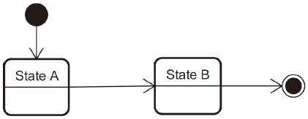
14-2 符號
狀態的轉換
  狀態與狀態之間會因為某些情況的發生而造成狀態的轉移。狀態的轉移是用帶有箭頭的直線來表示。
  另外，在狀態圖中， 它使用跟活動圖相同的符號來表示狀態的起始以及狀態的結束。

Slide 9
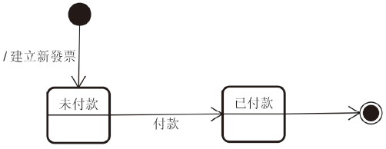
14-2 符號
事件
  在狀態轉換線上，我們可以加上一些標記用以描述造成狀態轉換的事件。以前面的例子為例，我們可以將一個商業發票的可能狀態塑模如圖14.4所示：

Slide 10
14-2 符號
事件
  這個簡單的發票狀態圖告訴我們：當發票開始了它的生命週期時，也就是說當它一開始被建立的時候，它的狀態是處於「未付款」的狀態。一旦當事件「付款」發生了，它的狀態會轉換到「已付款」的狀態。總結來說，對於一個商業活動中的重要概念，狀態圖可以幫助我們塑模以及了解它們。

Slide 11
14-2 符號
事件
  事件觸發狀態的轉換
    由於事件觸發了狀態的轉換，在一個狀態中，依時間的順序，物件可能會執行一些相關的活動(activity)。
    UML定義了一些基本的活動標記如下:
      entry：當物件進入此狀態時會執行的動作。
      exit：當物件離開此狀態時會執行的動作。
      do：當物件在此狀態中時會執行的動作。

Slide 12
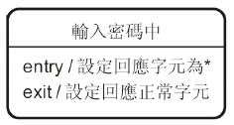
14-2 符號
事件
  事件觸發狀態的轉換
    範例說明：例如在輸入密碼這個狀態中，我們可以描述進入狀態時的活動為設定回應字元為*，而在輸入密碼結束後，離開狀態時，活動是設定回應字元恢復正常。狀態圖繪製如圖14.5所示：

Slide 13
14-3 狀態圖例子
範例一：圖書館資訊系統
  在一個圖書館的資訊系統中，書這個物件是最可能有狀態的。一本書在圖書館的可能狀態可以概略地分為:
    館藏中
    外借中
    預約保留且外借中
    預約保留且在館藏中

Slide 14
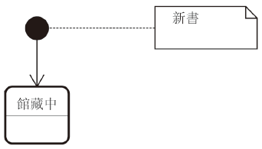
14-3 狀態圖例子
範例一：圖書館資訊系統
  書的狀態
    我們以圖書館新購得的一本新書為例，當這本書的資料進入到了圖書館系統中之後， 它的狀態是屬於館藏中的狀態。所以，我們產生了如圖14.6所示的狀態圖：

Slide 15
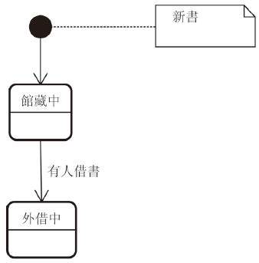
14-3 狀態圖例子
範例一：圖書館資訊系統
  書的狀態
    當書被借出去時，它的狀態會變成「外借中」，那麼我們可以說，一個「借書」的事件造成了書的狀態轉移，如下圖14.7所示。

Slide 16
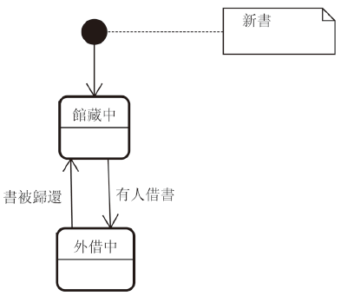
14-3 狀態圖例子
範例一：圖書館資訊系統
  書的狀態
    當外借出去的書被歸還後，它的狀態又會回到「館藏中」，所以又產生了如圖14.8所示的狀態圖。

Slide 17
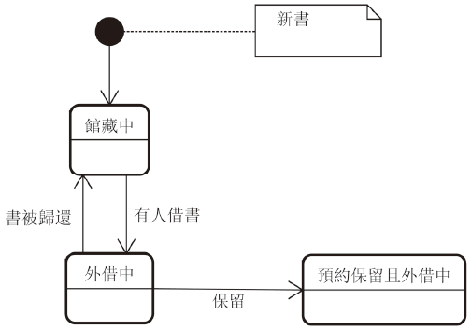
14-3 狀態圖例子
範例一：圖書館資訊系統
  書的狀態
    當一本書處於外借的狀態時，很有可能有別的借閱者會預約保留此書，所以，當有借閱者預約保留時，此書的狀態變成了「預約保留且外借中」，如圖14.9所示。

Slide 18
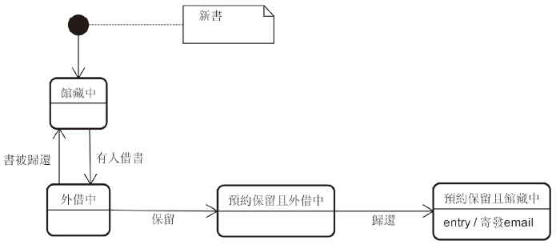
14-3 狀態圖例子
範例一：圖書館資訊系統
  書的狀態
    仔細觀察一下「預約保留且外借」這個狀態，我們發現到「歸還」這個事件發生時，也有可能造成狀態轉移－書的狀態會從「預約保留且外借中」變成了「預約保留且館藏中」，如圖14.10所示。

Slide 19
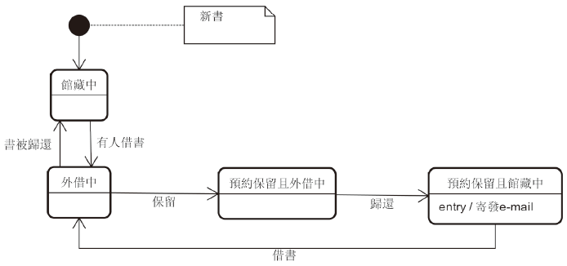
14-3 狀態圖例子
範例一：圖書館資訊系統
  書的狀態
    當一本書處於「預約保留且館藏中」的狀態時，系統可能會自動發送一封E-mail 請預約的使用者來圖書館拿書；而當書再度被借走之後，它的狀態又會轉換成「外借中」，如圖14.11所示。

Slide 20
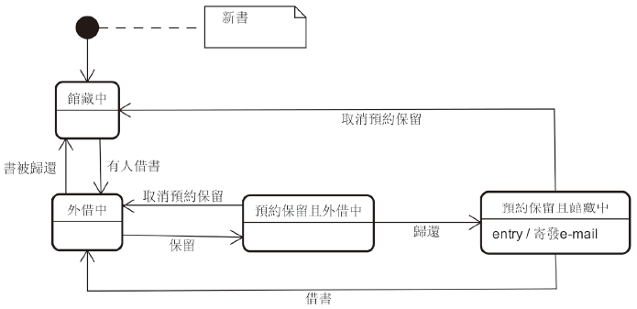
14-3 狀態圖例子
範例一：圖書館資訊系統
  書的狀態
    那麼，還有其他可能造成狀態轉換的事件嗎？有的。例如：一本原本被預約的書很有可能被使用者取消預約。因此，當使用者利用系統取消預約時，書的狀態會改變，圖14.12即呈現出一本書的狀態圖。

Slide 21
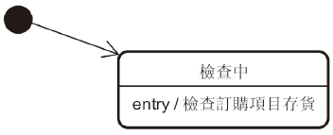
14-3 狀態圖例子
範例二：訂單
  訂單這個概念在許多的資訊系統中都會出現。所以，讓我們來看一下訂單的可能狀態。
  假設當訂單這個物件被建立之初，它會處於檢查中的狀態。在這個狀態，它會執行「檢查項目」的活動。檢查項目這個活動主要是在檢查使用者所預定的產品項目是否有庫存，所以它會產生如圖14.13所示的狀態圖。

Slide 22
14-3 狀態圖例子
範例二：訂單
  對於「檢查訂購項目存貨」這個活動，它的可能結果有：「全部的項目都有」，「一部分項目有（一部分項目沒有）」、「全部項目都沒有」…等等。讓我們把情況簡化為「全部的項目都有」以及「全部項目都沒有」這兩種情況。

Slide 23
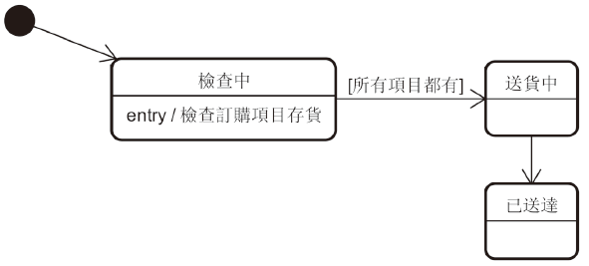
14-3 狀態圖例子
範例二：訂單
  當全部的項目都有時，我們就可以送貨了。當貨已經送出，它的狀態又會轉換到已送貨，如圖14.14所示。

Slide 24
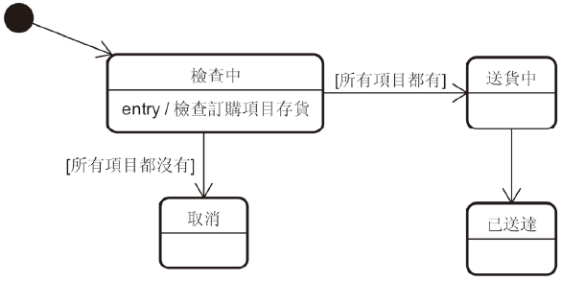
14-3 狀態圖例子
範例二：訂單
  當全部的項目都沒有時，訂單可能會進入取消的狀態。此時，我們的狀態圖會變成如圖14.15所示：
    請注意，這裡要強調的是狀態的轉移，而不是執行的流程（流程是活動圖的責任）。它要表達的不是沒有貨就消的意思。

Slide 25
14-3 狀態圖例子
範例二：訂單
  有些情況，很多不同的狀態會轉換至同一個狀態。這時候，你可以把它們畫在一個大的狀態圖中，這些不同的狀態會變成所謂的子狀態。以上面為例，假設在出貨的過程中，使用者有可能取消訂單。所以，情況變成了在檢查中以及送貨過程中都有可能變成取消，那麼我們可以將此情形塑模成如圖14.16所示的狀態圖。

Slide 26
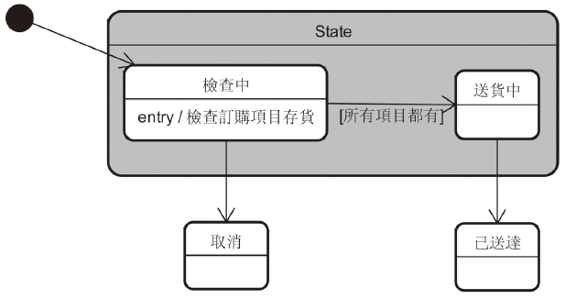
14-3 狀態圖例子
範例二：訂單

Slide 27
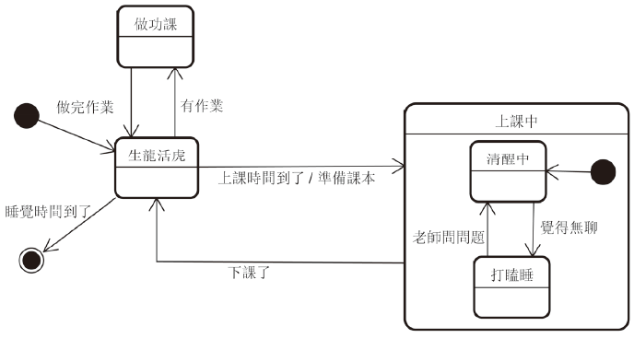
14-3 狀態圖例子
範例三：日常生活
  讓我們來看一個有趣的例子，利用狀態圖來描述我們一天生活的狀態。

Slide 28
本章結束
Q&A討論時間

